Slide 2
Antologia poetica
MATRILINEARE
Madri e figlie nella poesia italiana dagli anni Sessanta a oggi
A cura di
Loredana Magazzeni, Fiorenza Mormile,
Brenda Porster, Anna Maria Robustelli
La Vita Felice 2018

Slide 3
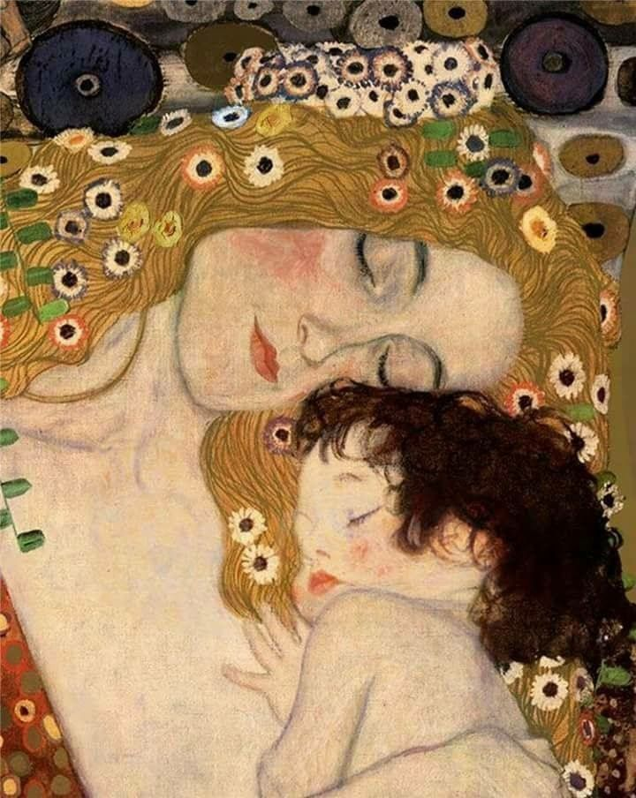
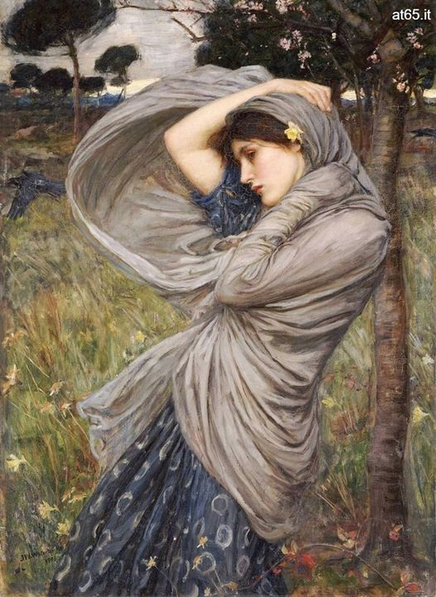

Slide 4
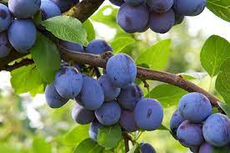
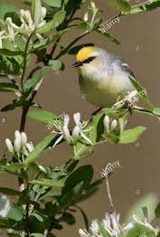
2
MARY DORCEY
IL RESPIRO DELLA STORIA

Slide 5
Nessuno mi ha menato fino a farmi cadere.
Nessuno mi ha bruciato la pelle
né mi ha avvelenato i polmoni.
Io non sono una donna comune.
So dove vivono i miei amici.
Ho libri da leggere,
mi è stato insegnato a leggere.
Ho acqua pulita da bere.
So dove dorme la persona che amo;
lei giace accanto a me,
la sento respirare.
La mia vita non è banale.
Di notte l’aria
è dolce come il caprifoglio
Che cresce lungo la riva del fiume.
Il chiurlo grida
dalle paludi lontano,
acuto e lamentoso.
Io non sono una donna comune.
Tutto quello che tocco e vedo
è sorprendente e raro −
privilegiato.
Venite a festeggiare
cose privilegiate, eccezionali:
acqua, cibo, sonno –
l’assenza di dolore –
una notte senza paura –
una mattina senza
il ritorno del torturatore.
Un bambino al sicuro,
una madre,
una persona amata, una sorella.
Un lavoro scelto.
Le nostre vite non sono banali –
né chiunque legga questo.
Io non sono una donna comune.
Mi sveglio la mattina.
Ho cibo da mangiare.
Nessuno è venuto di notte
a rubare il mio bambino, la persona che amo.
Io non sono una donna comune.
Un susino fiorisce fuori della mia finestra,
le rose sono cariche di rugiada.
Un merlo è posato su un ramo
e canta a gola spiegata.
Io non sono una donna comune.
Vivo dove voglio.
Dormo quando sono stanca.
Scrivo le parole che penso.
Posso guardare il cielo
e udire il mare.
Io non sono una donna comune.
Nessuno mi ha offerto la vita
in cambio di un’altra vita.
Ma chissà –
domani o il giorno dopo…
Sento tutto intorno a me
il respiro della storia
impietoso
e comune.
The River That Carries Me, Salmon Poetry, 1995.

Slide 6
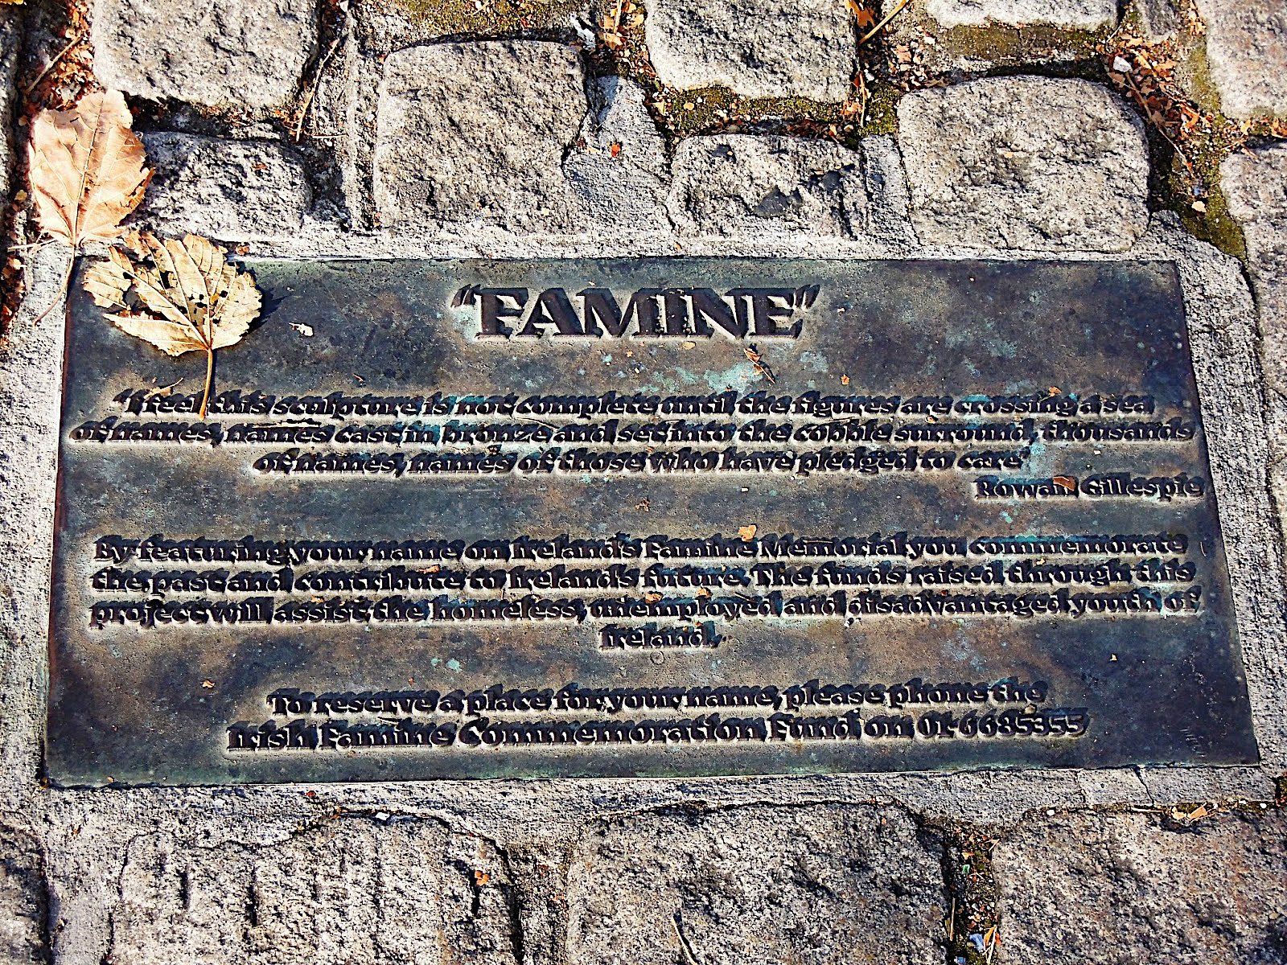

Slide 7
Against Love Poetry,
W. W. Norton & Company, 2001.
La mattina furono entrambi trovati morti.
Di freddo. Di fame. Delle tossine di tutta una storia.
Ma i piedi di lei stavano sul petto di lui.
L’ultimo calore della carne di lui fu l’ultimo dono per lei.
[…]
La loro morte insieme nell’inverno del 1847.
Anche quello che soffrirono. Come vissero.
E quello che c’è tra un uomo e una donna .
E in quale oscurità può essere meglio mostrato.
EAVAN BOLAND
Quarantena
Nella peggiore ora della peggiore stagione
del peggiore anno di un intero popolo
Un uomo si avviò dalla workhouse con sua moglie.
Stava camminando –stavano entrambi camminando –verso nord.
Lei era malata della febbre della carestia e non poteva tenere il passo.
Lui la sollevò e se la mise sulle spalle.
Camminò così sempre più verso ovest e verso nord.
Finché al calar della notte arrivarono sotto gelide stelle.

Slide 8
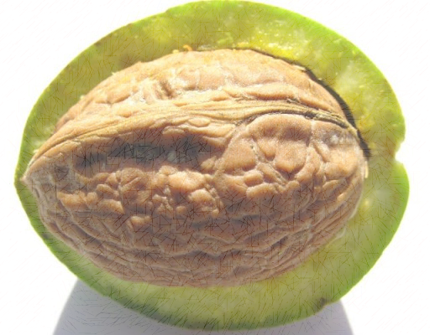
MARIANGELA GUALTIERI
[…]
La mamma era mia casa allora
una tana, un guscio, un’enorme noce
di latte. Una patria in cui stavo
rannicchiata. Silenziosa
in alto raccoglimento
per quel grido, quel pianto
quando la camera esplode
per una voce che prima non c’era
e adesso è la mia.
da Le giovani parole, Einaudi, Torino 2015.

Slide 9
DARIA MENICANTI
La mamma
Lei custodiva le mie frasi sciocche.
Lei celebrava. Dentro lei inverdivo
perpetuamente. Per i suoi ricordi
continuavano i miei pazzi galoppi:
raggiava come un sole disegnato
la domenica eterna dell’infanzia.
Quando morì prese con sé le stesse
radici di quel mondo mai maturo.
Da allora sono diventata adulta.
Vecchia, via. Non temiamo le parole.
Il concerto del grillo. Opera poetica completa
a cura di Brigida Bonghi, Fabio Minazzi e Silvio Raffo
Mimesis Edizioni / Centro Internazionale Insubrico
Milano-Udine 2013.

Slide 10
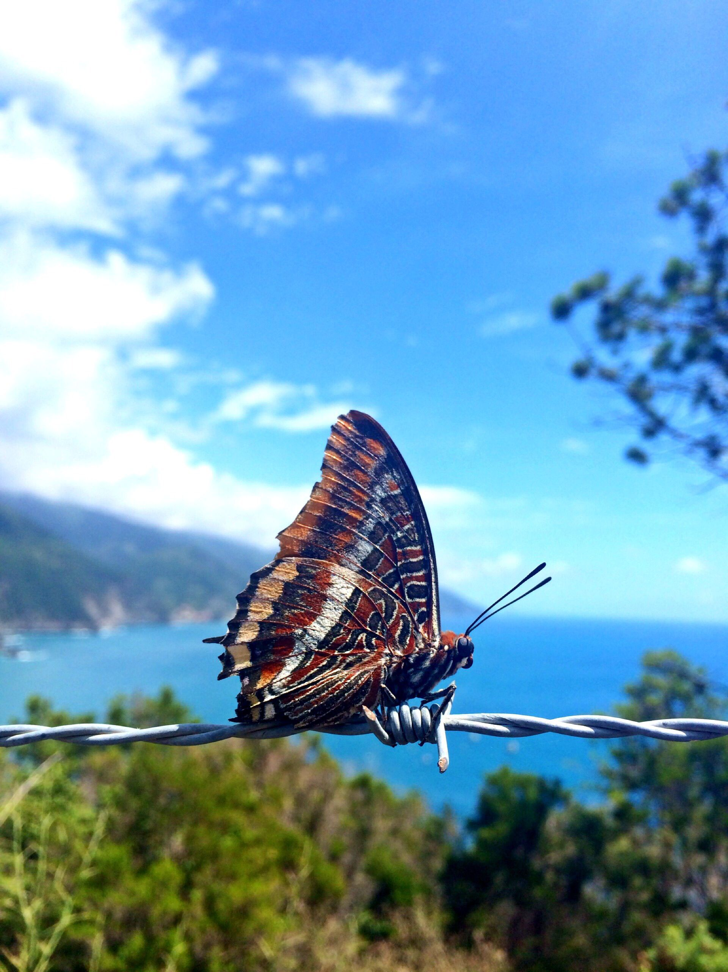
Di parole è fatto il filo.
Ma spinate.
Lucciole Imperatrici
LietoColle
Faloppio (CO) 2012
HELÉNE PARASKEVA
Come filo spinato
Come filo spinato
le parole ci separano.
E noi intorno, in confronto, contro,
con la paura di sfiorare
perché le spine strappano
i vestiti e il cuor dentro.
per mia figlia, B.M.

Slide 11
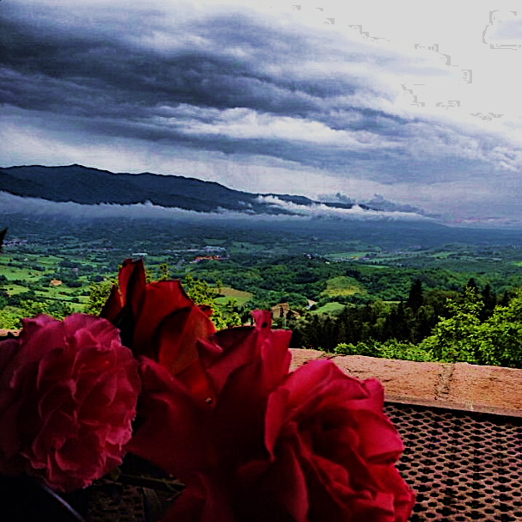
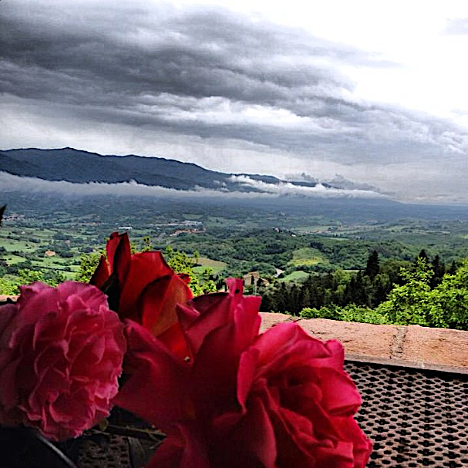
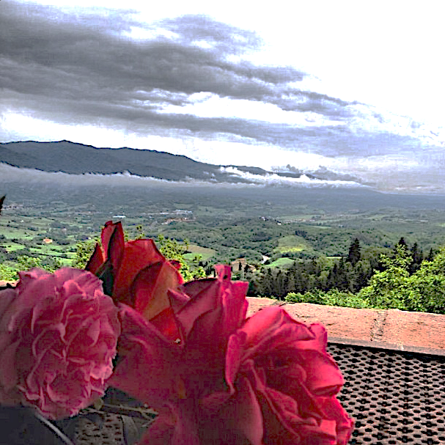
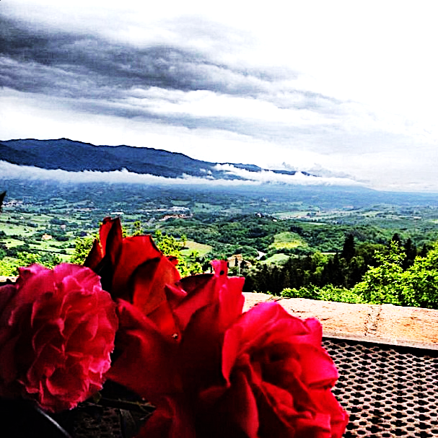
Lucia Tosi Imperfetta
Imperfetta
sono rimasta a letto
mentre fuori infuriava
la tempesta
neve grandine e vento
tregenda di nubi bluastre
come all’improvviso
certe sere d’estate.
pensavo alle rose lassù
le vedevo tremare
a ridosso del sottotetto
mi dicevo
resisteranno
non voleranno via
sentendo d’essere quasi
una madre indegna
come talora sono
quando non dico
la parola che attendi
lo sguardo azzurro e attento
quando amandoti tanto
mi trattengo al di qua
dei tuoi freschi pensieri.
inedito

Slide 12
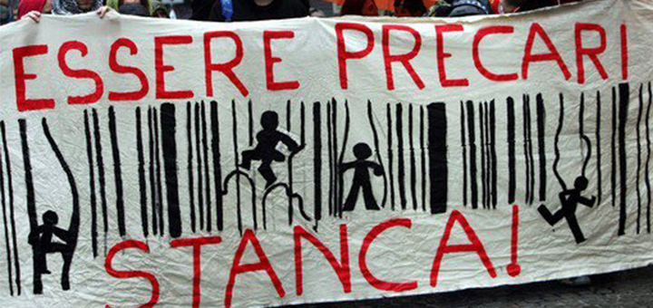
Mamma tu lo sai
che a un cialtrone qualunque
se va a leggere su un palco
(li chiamano slam poetry)
gli danno quanto meno cento euro
(lo chiamano gettone di presenza)
e se lo vince ci può campare un mese,
certo senza pretese
Mamma mi ricordo quando non camminavi
papà a spingerti giù nel corridoio
overlook dice un poeta di oggi, come in shining,
e tu battevi i piedi, invece,
come un bambino al mare
Mamma tu lo sai che oggi
se va bene mi rinnovano il contratto
ma devo sorridere, carina e ben vestita,
− da ricercatrice a tempo, che hai capito, da velina –
o ti farei leggere quello che scrivo
quando dicevi:
la dobbiamo far vedere, non è normale,
e ti potrei presentare i fidanzati,
pure quel curdo di cui diresti non sia mai
Mamma ti vengo a prendere, alzati,
dai aria alla stanza e, soprattutto,
fatti trovare
GILDA POLICASTRO
Precari
Mamma tu nelle foto eri bella,
bella e felice,
ma ora che ci guardano le telecamere,
ti prendi, magari, un’ombrellata e se ne muori,
almeno sai chi è stato
Mamma gli altri miei amici hanno le mamme
che sorridono, a volte, e tutte vive,
(le tue medicine impilate,
più il potassio per ripristinare i liquidi),
e adesso, sì, ti porterei dove volevi andare,
dappertutto,
in quel posto molto chic a s. Lorenzo
dove paghi dieci euro e mangi una, due prese,
e alla terza ti guardano male (lo chiamano happy hour),
Mamma ti ricordi com’eri bella nelle foto
in cui ci somigliamo,
− meno disoccupata tu,
meno gettone di presenza
una supplenza e già tre figli,
mamma mia com’eri bella −,
e lo leggevi Céline?
− l’atroce farsa del durare –ma lo sai che adesso
puoi lavorare gratis, se ti dice male,
e un fidanzato a tempo lo rimedi:
precario oggi è come postmoderno ieri
come il nero,
si mette dappertutto che non stona
Non come vita
Aragno, Torino 2013.

Slide 13
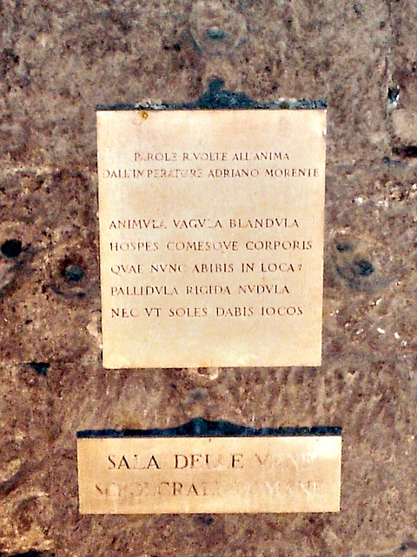
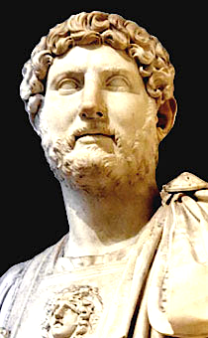
MARIA CLELIA CARDONA
Il viso girato contro il muro
[…]
Mi segui sempre meno. Ti stai staccando. Dove
andrai così da sola? – ti chiedo – Chi ha deciso per te, chi
ti ha chiamata? Non sei mai andata in alcun luogo
da sola, e ora? Ce la farai con questo viaggio
in luoghi tanto impervi, remoti, sconosciuti?
Cha farai con il vuoto e la luce, e le distese celesti,
tu che amavi le lane, i cuscini, i ripari?
Ma tu sei in ascolto di altro, lo vedo che ce la metti tutta
per riuscire a morire.
[…]
I giorni della merla, Moretti e Vitali, Bergamo 2018

Slide 14
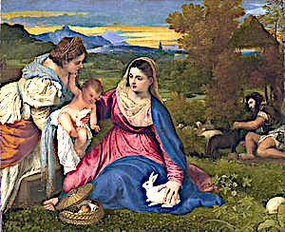
ANTONELLA ANEDDA
Figlia (a mia figlia)
Mi piace la sua fierezza quando combatte contro di me
e grida «non è giusto». E i suoi occhi a fessura
Come le persiane nelle città di mare.
La sua vita piena di falò – visibili e invisibili –
fuochi che ardono a ogni anno che avanza
per farla vivere ancora e ancora in un miracolo di fumo.
É questo stare al caldo, credo, a darle il senso del perdono
quel suo baciarmi la spalla all’improvviso, se la sgrido.
Forse ricorda i ferri da cui è nata
e il cui segno mi attraversa la pelle senza orrore.
È uscita dalla pancia mentre io dormivo. Ci unisce la pace
l’assenza di urla, il mio pudore.
Siamo una tela di Giovanni Bellini: una vergine e un coniglio
gentile.
Il catalogo della gioia, Donzelli, Roma 2003.

Slide 15
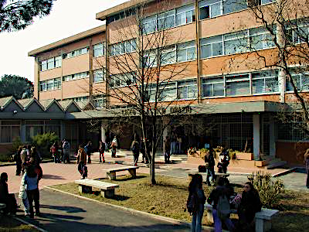
Una poesia dedicata
al nostro Liceo dalla
Prof.ssa Licia Fierro

Slide 16
Al mio liceo
Di pagine
chiare
è fatto il registro
della mente,
spudorata
giovinezza
le riempie.
E non
si cura
del tempo,
sulla strada
che d’inverno
apre ferite
all’acqua
che rapprende.
Fragore di
banchi
lezione
silenzio
e poi ancora
domande
che ti
arrivano
dentro
Lavagne
imbrattate
di formule
antiche
da cui
traggono linfa
le moderne
fatiche.
Il tempio
l’agorà
le radici
del mondo
Dante
e la libertà,
il potere
del confronto.
Uguali
gli occhi
stupiti
uguale
la paura
di vederli
smarriti
per la mancanza
tua mia
di certezze
infinite.

